Slide 1
A nemzetközi pilot terjesztése Magyarországon
Koblencz Máté

Slide 2
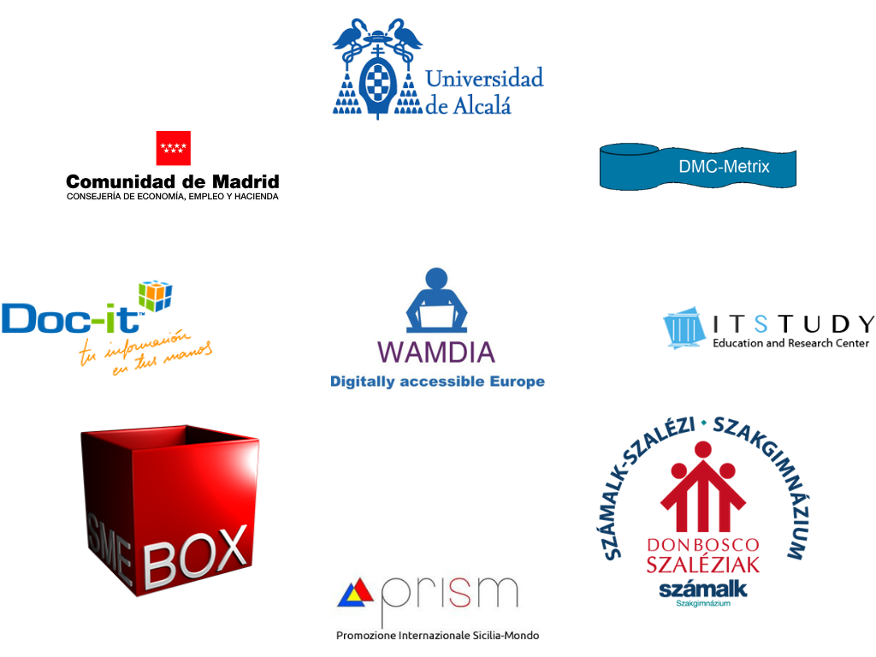
A projektben szereplő partnerek

Slide 3
Projektindítás
2016: új EU 2016/2102 irányelv
2018. szeptember 23-án lép életbe - bekerül a Tagországok nemzeti jogrendszerébe
2017. november 2-3.: Projektindító találkozó Alcalá de Henáresben

Slide 4
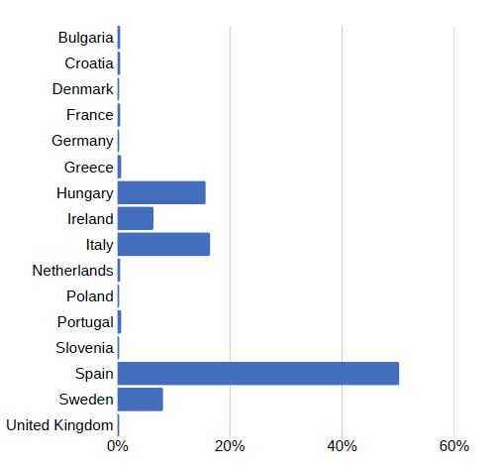
Kutatási eredmények

Slide 5
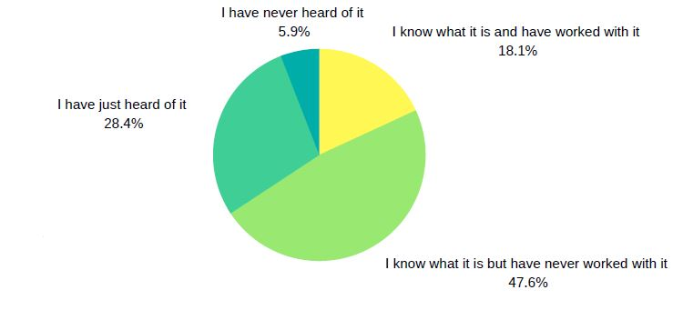
Kutatási eredmények

Slide 6
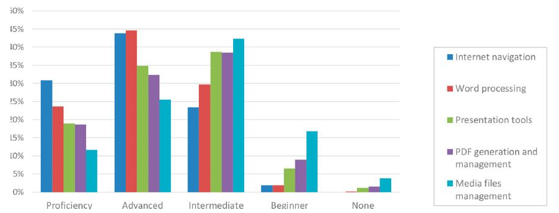
Kutatási eredmények

Slide 7
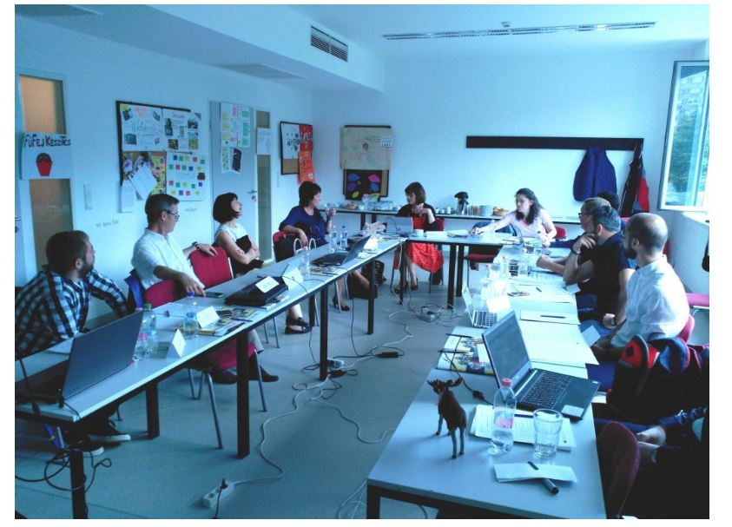
A pilot kurzus előkészületei
Második projekttalálkozó: 2018. június 28-29. Budapest
A kutatás eredményeinek elemzése
Az eredmények alapján tanterv és népszerűsítő kampány készítése

Slide 8
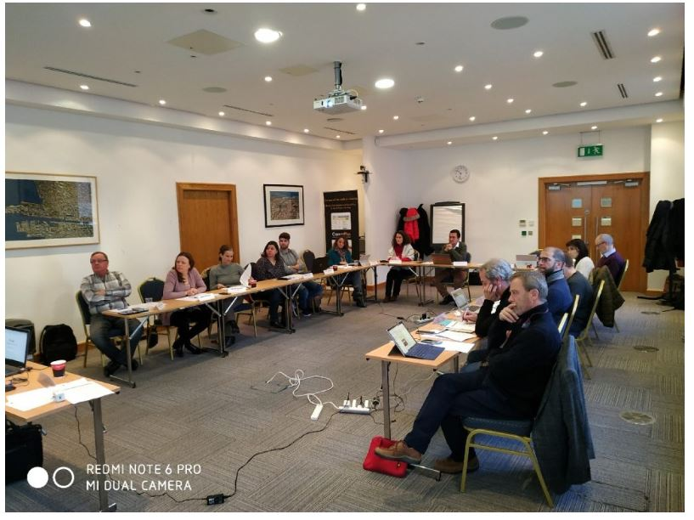
A pilot kurzus előkészületei
Harmadik projekttalálkozó: 2019. január 17-18. Dublin
Pilot kurzus végleges tanterve
Népszerűsítő kampány
Oktatói tréning szervezése

Slide 9
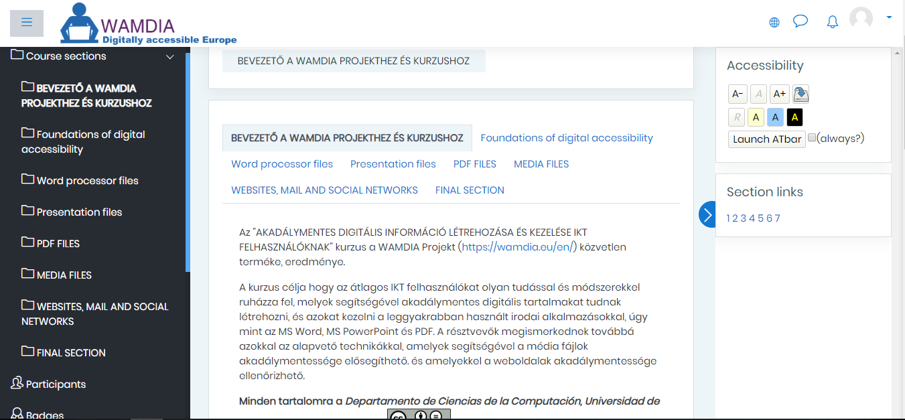
Oktatói tréning

Slide 10
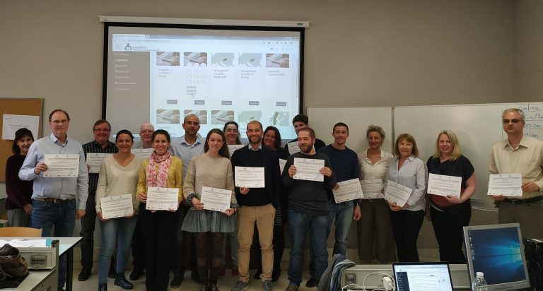
Oktatói tréning

Slide 11
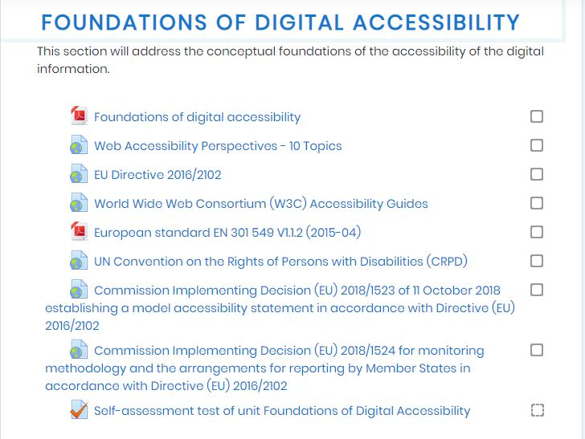
Pilot kurzus
40 órás kurzus, online és face-to-face résszel
Digitális tananyag
Gyakorlati feladat
Ellenőrző teszt

Slide 12
Köszönöm a figyelmet!

